Slide 1
리눅스 명령어
131087 황정민

Slide 2
파일 시스템 조작 명령어
ls, cp, mv, rm, cat, chmod, chown, chgrp, touch
cd, mkdir, rmdir, pwd
stat, df, du, find, whereis, mount, umount

Slide 3
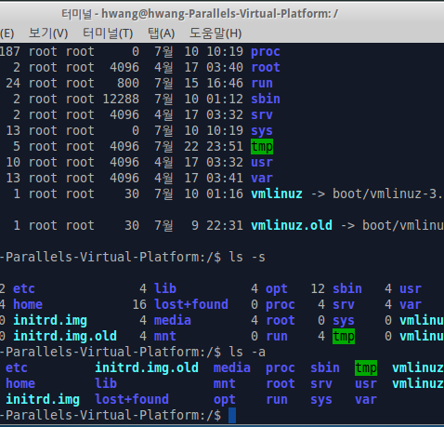
ls
List의 약자로 디렉토리내의 파일의 목록을 보여준다. --help를 통해 각 옵션별 내용을 확인해볼 수 있다.
option
-a : 디렉토리 내의 모든 파일 출력
-i : 파일의 incode와 함께 출력
-l(long) : 파일 허용 여부, 소유자, 그룹, 크기, 날짜 등을 출력
-U : 정렬하여 출력
-t : 최근에 만들어진 파일 순서대로 출력
-R : 서브 디렉토리의 내용을 포함하여 출력
-1 : 라인 당 한 파일씩 출력
이외 다수.

Slide 4
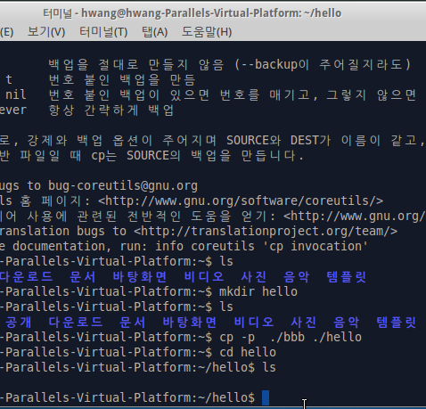
cp
Copy의 약자로 파일이나 디렉토리를 복사한다.
cp[option] [원본파일의 경로와 파일명][대상경로의 파일명] 으로 사용한다.
Option
-r : 서브디렉토리를 포함한 전체 복사
-f : 동일 파일명 존재시 대치
-i : 동일 파일명 존재시 확인 후 복사.
-s : 심볼릭 링크* 생성
-l : 하드 링크* 생성
-v : 복사전에 파일명 표시
-p : 원시 파일의 소유자, 그룹, 허용여뷰, 시간 등을 그대로 복사
-R : 디렉토리를 포함하여 복사
심볼릭 링크: 윈도우의 바로가기와 같은 역할을 한다. 심볼릭 링크가 걸어진 파일을 수정시, 원본 파일은 수정되지 않는다.
하드 링크 : 심볼릭 링크와 형태는 같은데, 하드링크에서 파일을 수정하면 원본파일도 함께 수정된다.

Slide 5
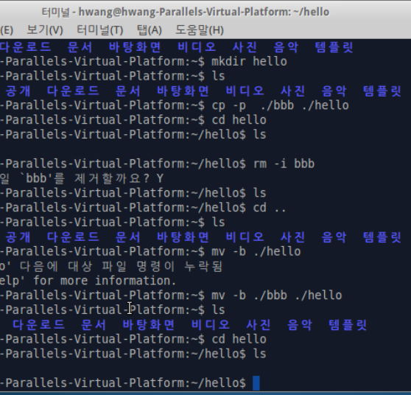
mv
Move의 약자로 파일을 다른 디렉토리로 이동 및 이름 변경에 쓰인다. 원본파일은 삭제된다.
mv[option] [원본파일의 경로와 파일명][대상경로의 파일명] 으로 사용한다.
option
-b : 지워지기 전에 백업본을 만든다.
-f : 동일 파일명 존재 시 대치
-i : 동일 파일명 존재 시 확인
-u : 옮겨질 디렉토리에 구 버전의 파일이 있을 경우만 옮긴다.
-v : 옮기기 전에 파일명 출력.

Slide 6
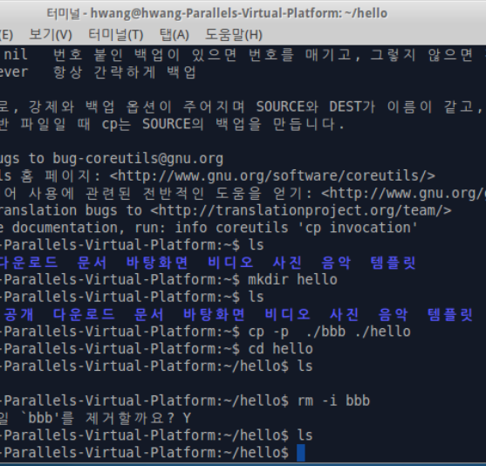
rm
remove의 약자로 파일을 삭제하는 명령어이다.
option
-d : 디렉토리를 삭제한다.
-f : 물어보지 않고 바로 삭제한다.
-i : 삭제전 한번 확인 후 삭제한다.
-r : 하위 디렉토리를 포함한 파일들을 모두 삭제한다.
-v :삭제 되기 전의 파일을 보여준다.

Slide 7
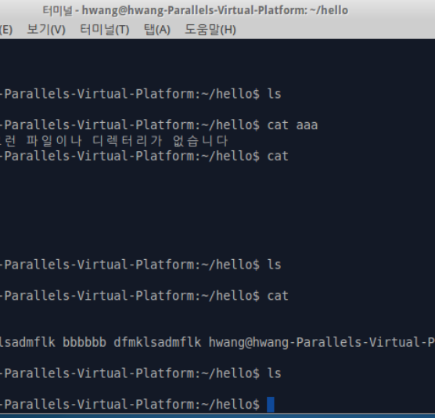
cat
Concatenate의 약자로 파일의 내용을 표준 출력으로 내보내거나, 여러 파일을 하나의 파일로 출력하여 연결한다.
또는 표준입력으로부터 파일을 만들 수도 있다.
cat [option][file(s)]
option
-n : 행 번호를 붙인다.
-u : 버퍼를 통하지 않고 출력시킨다.
-A : 화면 제어문자를 보여준다. 라인 끝은 $, 탭문자는 ^|로 출력한다.

Slide 8
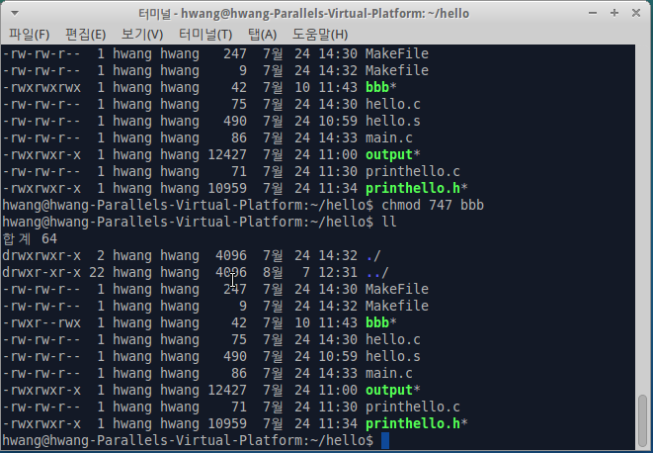
chmod
파일의 모드를 바꿀 때 사용하는 명령어. 모드는 권한을 제어한다.
option
-c : 실제로 파일의 권한이 바뀐 파일만 자세히 기술한다.
-f :파일의 권한이 바뀔 수 없어도 에러 메시지를 출력하지 않는다.
-v : 변경된 권한에 대해서 자세히 기술한다.
-R : 디렉토리와 파일들의 권한을 재귀적으로 모두 바꾼다.
r(read 읽기), w(write 쓰기), x(execute 실행)의 3가지권한이 있는데, 각 단위당 2진법으로 표현된다. 따라서 읽기, 쓰기, 실행등의 모든 권한을 주려면, 4+2+1, 따라서 합계 7이된다. 만약 모든 그룹의 권한을 다 허용해 줄 경우, 777이 된다.
우선 권한을 보기위해, ls-al을 쳐보면 wow 라는 파일이 rw-r--r--로되어있다는 것을 알 수 있다. 여기서, 첫 번째 3자리는 소유자, 두 번째 3자리는그룹, 마지막 3자리는 타인에게 허용할 것인지 여부를 보여주는것이다. 여기서의 소유자는 읽고 쓰기가, 그룹과 타인은 읽기만허용이 되어있다. 모두가 사용할 수 있게 하려면 777이된다.
출처 : http://linuxism.tistory.com/365

Slide 9
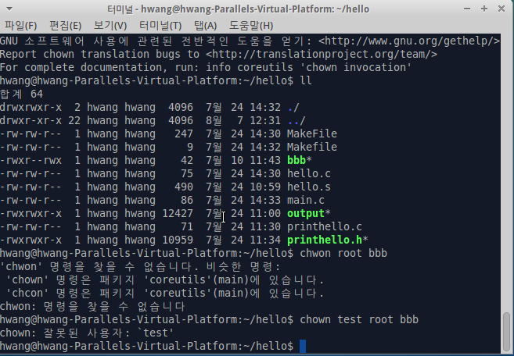
chown
파일의 소유권을 다른 사람에게 변경할 때 사용한다.
파일의 소유권을 다른 사람에게로 바꾸는 것은 슈퍼 유저만이 할 수 있다.
option
-c : 실제로 파일의 권한이 바뀐 파일만 자세히 기술한다.
-f :파일의 권한이 바뀔 수 없어도 에러 메시지를 출력하지 않는다.
-v : 변경된 권한에 대해서 자세히 기술한다.
-R : 디렉토리와 파일들의 권한을 재귀적으로 모두 바꾼다.
‘test’ 사용자가 없어서 권한이 넘어가지 않았따!

Slide 10
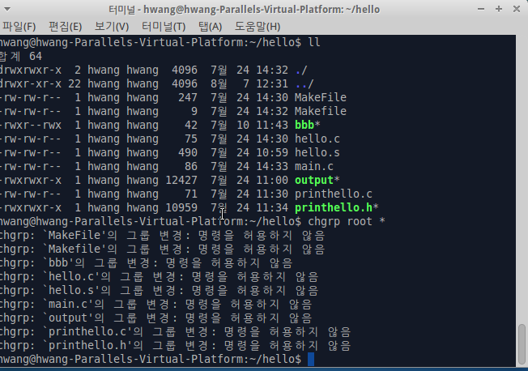
chgrp
파일이나 디렉토리의 소유그룹을 변경할때 사용하는 명령어이다.
chown명령어는 소유자와 소유그룹을 한꺼번에 변경할 수 있지만 chgrp로는 소유그룹만을 변경할 수가 있다.
option
-c : 실제로 파일의 권한이 바뀐 파일만 자세히 기술한다.
-f :파일의 권한이 바뀔 수 없어도 에러 메시지를 출력하지 않는다.
-v : 변경된 권한에 대해서 자세히 기술한다.
-R : 디렉토리와 파일들의 권한을 재귀적으로 모두 바꾼다.
거절이 취미인 리눅스…. 현재 계정의 권한이 낮아 그룹변경이 허용되지 않았다.

Slide 11
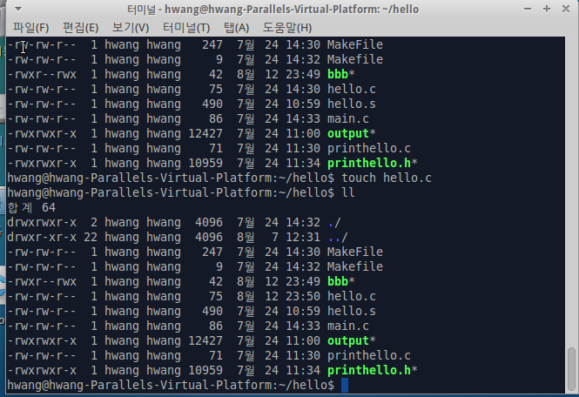
touch
touch는 파일의 날짜시간정보를 변경하는 명령어이다.
즉 아무런 옵션이 없다면 파일의 최근에 사용한 시간과 최근에 변경된 시간을 서버의 현재시간으로 변경한다.
만약 지정된 명령어가 존재하지 않는다면 파일의 크기가 0인 빈 파일을 생성한다.

Slide 12
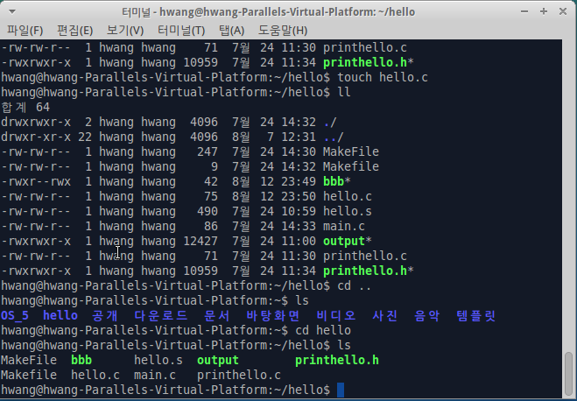
cd
"Change Directory"의 약어로서 작업디렉토리의 위치를 바꾸는 명령어이다.
즉, 현재 위치한 디렉토리에서 지정된 디렉토리로 이동할때 사용하는 명령어이다.
또한 그냥 "cd"라고만 하면 서버 로그인시에 처음 위치했던 자신의 홈디렉토리로 이동한다.
너무나 많이 쓰이는 명령어!
사실 cd는 명령어 자체보다는 리눅스의 파일구조를 이해하고 써야 좋다.
. 이라던가 .. 이라던가 상대경로 절대경로 등등..

Slide 13
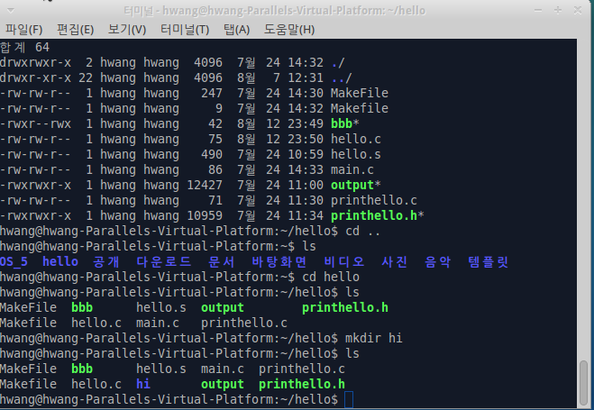
mkdir
MaKe Directory의 약어로서 새로운 디렉토리를 만들때 사용하는 명령어이다.
리눅스의 가장 흔한 명령어의 일종으로서 필요한 디렉토리가 있을때 간단히 "mkdir 디렉토리명"으로 새로운 디렉토리를 만들 수 있다.
이때 생성되는 디렉토리는 생성하는 사용자의 umask값에 따라 그 퍼미션이 달라지게 된다.

Slide 14
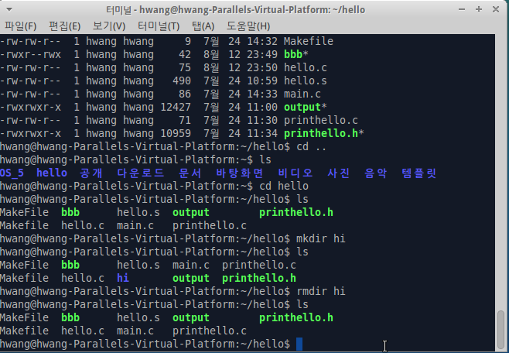
rmdir
비어있는 디렉토리를 삭제하는 명령어이다.
디렉토리를 삭제할 때에는 반드시 삭제하고자 하는 디렉토리가 비어있어야한다.
하지만 실무에서는 비어있지 않은 디렉토리를 삭제하는 경우가 흔하므로 rmdir 명령어 대신에 "rm -rf“ 디렉토리명"이란 명령어를 많이 사용한다.

Slide 15
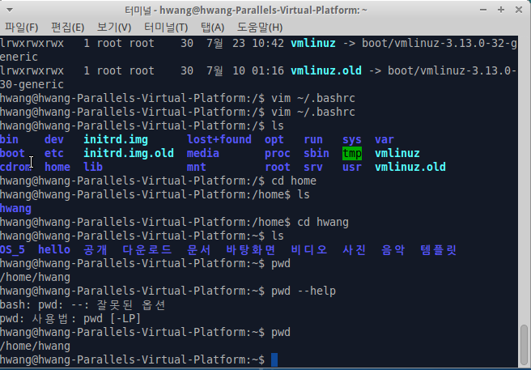
pwd
현재 작업하고 있는 경로를 보여준다.

Slide 16
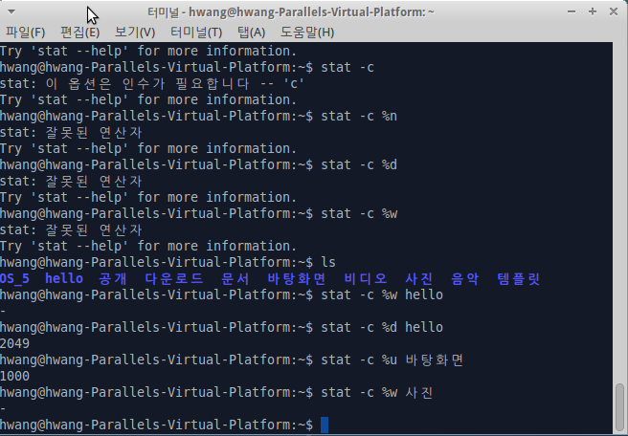
stat
파일이나 시스템 상태를 출력해주는 명령어.
-c %w : 최초 만들어진 날짜 출력
-c %x : 마지막 엑세스 날짜 출력
-c %y : 마지막 수정된 날짜 출력
-c %z : 마지막 변경돈 날짜 출력

Slide 17
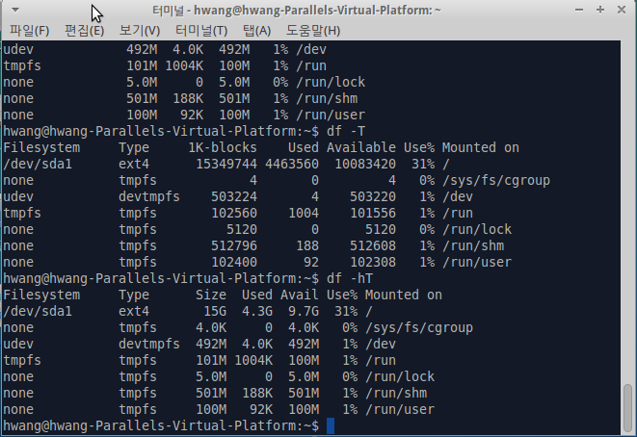
df
파일시스템의 용량,마운트 정보 등을 보여주는 명령어.
첫번째 필드는 장치명, 두번째는 할당된 용량, 세번째는 사용된 용량, 네번째는 사용가능한 용량, 다섯번째는 사용율, 여섯번째는 마운트된 포인트를 표시한다.
KB 단위로 표시되나 –h 옵션으로 읽기편하게 볼 수 있고, -T 옵션으로 시스템 종류를 확인할 수 있다.

Slide 18
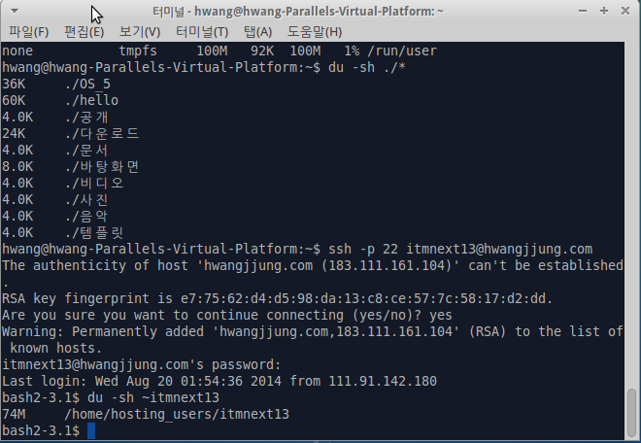
du
Disk Usage의 약어로 파일 및 디렉토리의 사용량을 확인할 때 사용하는 명령어.
du [op] [file] 형태로 사용한다.
[file] 대신에 디렉토리나 ~userID 형태로 쓸 수 있다.
-s : 지정 디렉토리 및 모든 파일과 서브 디렉토리의 용량을 합쳐서 표시해준다.
-h : 읽기편하게 표시해준다.

Slide 19
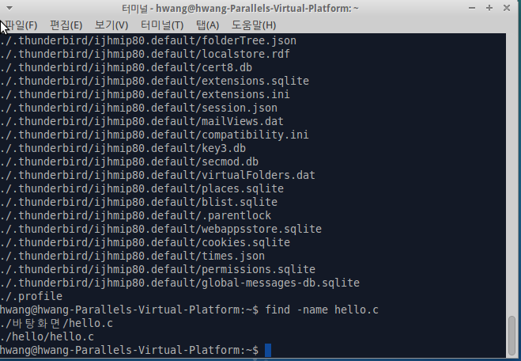
find
원하는 파일을 찾는 명령어.
옵션이 매우 중요하다.
-perm : 권한과 일치하는 파일을 찾는다.
ex)#find / -perm -4000
*해석 : /에서부터 setUID 가 걸린 모든 파일을 찾아라”
위에서 4000앞에 -가 바로 "적어도"를 의미하며 -perm은 "권한을 찾겠다" 라는 옵션이고,그 뒤에 '4'자가 바로 setUID를 의미하며, '000'은 rwx 모두를 의미한다.
-name : 이름과 일치하는 파일을 찾는다.
-user : 유저와 일치하는 파일을 찾는다. -group : 그룹과 일치하는 파일을 찾는다.
-empty : 비어있는 파일이나 디렉토리
-amin n : n분 전에 마지막으로 액세스된 파일
-atime n : n*24시간 전에 마지막으로 액세스된 파일
-cmin n : n분 전에 마지막으로 변경된 파일
-ctime n : n*24시간 전에 마지막으로 변경된 파일
-newer 파일 : "파일"보다 최신의 파일

Slide 20
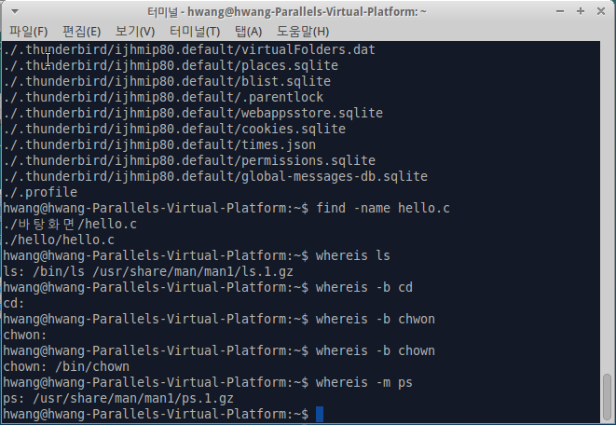
whereis
명령어의 실행파일위치, 소스위치, man page 위치를 찾아주는 명령어.
명령어의 위치만을 찾아주는 which랑 달리 명령어와 관련된 모든 파일을 찾아준다.
Whereis [명령어] 또는 Whereis [파일명] 으로 탐색한다.
-b 옵션을 쓸 경우 실행파일 경로만을 확인한다.
-m 옵션은 맨페이지 경로만을 확인한다.

Slide 21
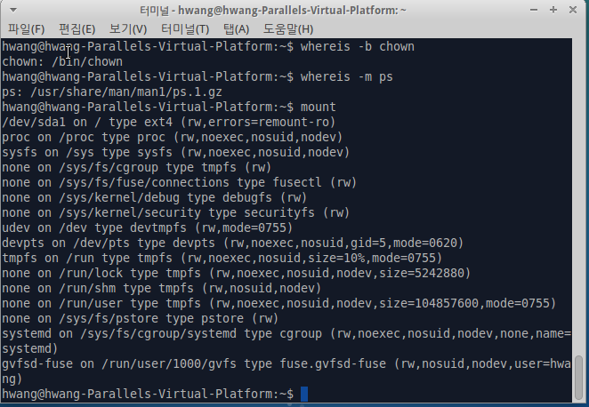
mount
마운트는 특정 디바이스를 디렉토리처럼 사용하기 위해 장치와 디렉토리를 연결하는 작업이다.
옵션없이 mount만 하면 현재 마운트되어 있는 정보를 볼 수 있다.
/name/ directory / file-system type/ rw 여부
순으로 표시된다.
mount 이후에는 umount를 해야 디바이스를 제거할 수 있다.
시스템에 꼭 필요한 디바이스같은 경우에는 부팅시에 자동으로 마운트를 시켜주어야 한다. 어떤 디바이스를 부팅과정에서 마운트를 시킬 것인가에 대한 설정은 /etc/fstab파일에 되어있다. 이 파일을 보통 파일시스템 테이블이라고 부른다.
자세한건 리눅스포럼 참조.

Slide 22
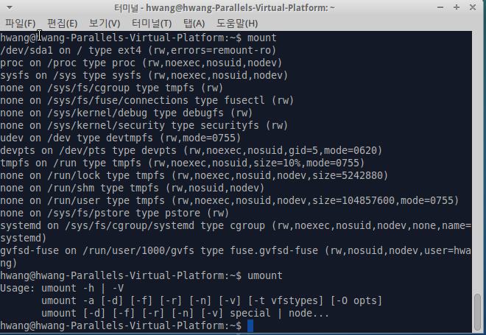
umount
마운트를 해제하는 명령어.
mount 이후 디스크를 제거하려면 반드시 해주어야한다.
cd도 없고, 기본으로 들어가있는 것을 뺐다가는 삽질할까봐 umount는 실행하지 않겠습니다.

Slide 23
프로세스 명령어
ps , pstree , kill , bg, fg, top, htop

Slide 24
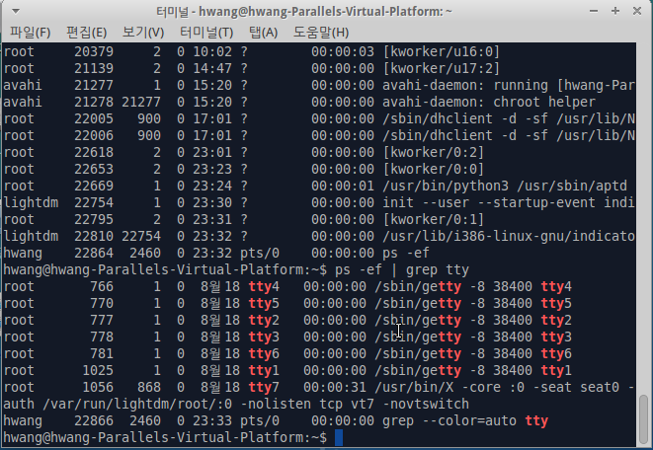
ps
프로세스의 상태를 확인하는 명령어이다.
주로 서버의 상태를 파악하기 위하여 관리자가 사용한다.
모든 프로세스를 표시해주는 –e 옵션과 전체경로를 만들어주는 –f 옵션을 합쳐서
ps –ef 로 많이 사용한다.
ps –aux 도 많이 쓰는 편.
grep 명령어와 합쳐서 특정 프로세스만 확인하기도 한다.
ex) ps –ef | grep tty

Slide 25
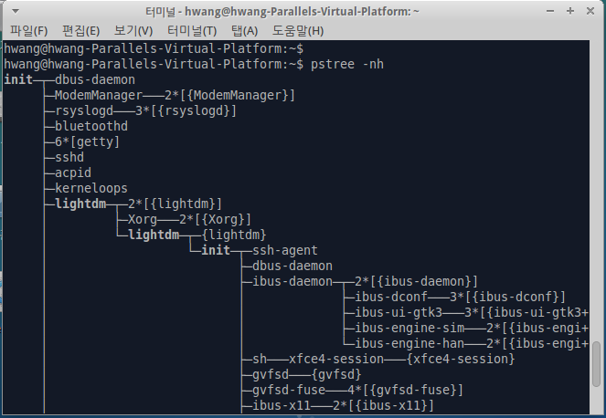
pstree
현재 실행중인 프로세스들의 트리구조를 보여주는 명령어.
프로세스 관계를 파악하기 위해 필수적인 명령어이다.
-a : 프로세스들의 옵션까지 함께 표시해준다.
-h : 현재 프로세스와 그의 부모 프로세스들을 강조해서 표시해준다.
-p : PID정보를 함께 출력해준다.
-g : 시각적으로 보여준다.
-n: 같은 부모를 가진 프로세스끼리 정렬해서 보여준다.

Slide 26
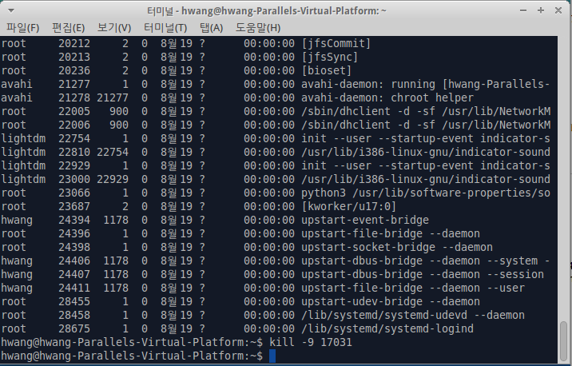
kill
프로세스를 죽이는데 사용하는 명령어.
ps 등의 명령어로 프로세스의 PID를 확인 후 kill로 죽인다.
PID 대신 %job번호를 쓸 수도 있다.
실제로는 죽인다기보다는 시그널을 보낸다고 봐야 맞는데, 사용할 때는 주로 죽이는데 사용한다.
-9 : 강제 종료 옵션.

Slide 27
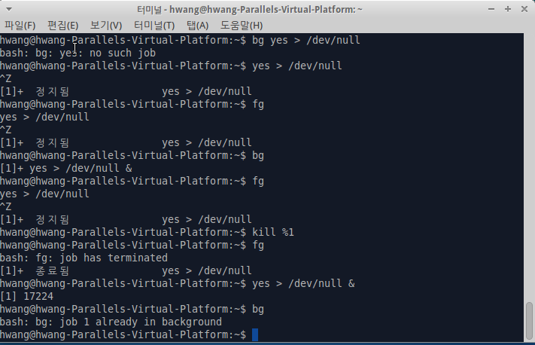
bg
운용되는 프로세스는 shell에서 job이라고 일컫는데 job은 포그라운드와 백그라운드 두곳에서 실행된다.
허나 포그라운드에서는 한번에 한 job만 할 수 있다. 따라서 시간이 오래걸리는 컴파일 이나 무한루프를 도는 job 같은 것은 백그라운드로 보내서 다른 것과 병렬적으로 처리하는게 효과적이다.
이때 bg 명령어를 사용한다.
처음부터 백그라운드에서 실행하려면 명령어 뒤에 &를 붙이면 된다.
또한 bg %job번호로 job 제어를 할 수있다.

Slide 28
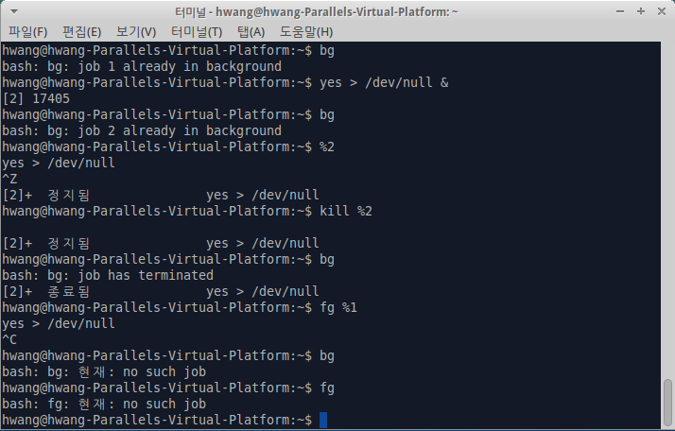
fg
bg에서 설명했듯 job을 포그라운드로 전환시키는 명령어.
특히 백그라운드에서 실행중인 job을 보류시키기 위해서는 fg 명령어로 포그라운드로 끌어내야만한다.
또한 fg,bg 모두 인자없이 입력하면 최근에 멈추어진 job을 포그라운드나 백그라운드 시킨다.
bg,fg는 kill 명령어와는 달리 PID를 직접 사용할 수없고, job 번호만 사용할 수 있다.
shell에 job번호만 치면 자동으로 fg 명령어로 실행된다.

Slide 29
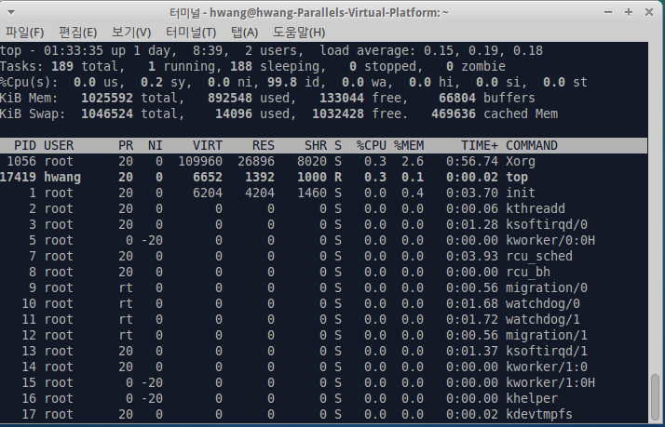
top
시스템에서 실행되고 있는 프로세스들의 실시간 정보를 확인할 수 있다.
이외 CPU,Memory,부하율 등의 정보도 얻을 수 있다.
인자없이 top만 치면 5초간격으로 refresh된다.
-d : 원하시는 시간간격으로 refresh할 수 있다.
-c : 모든 옵션값과 전체 명령행을 보여준다.

Slide 30
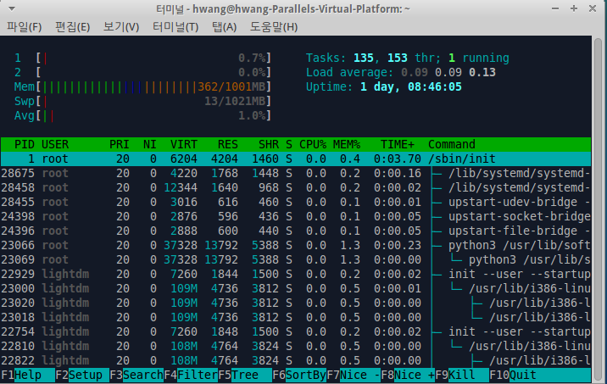
htop
서버관리 모니터링의 끝판왕 명령어! 라기보단 툴.
ps,pstree,top,kill,nice,lsof,strace 등의 명령어 조합으로 할 수 있었던 일들을 심지어 마우스 클릭으로도 가능하게 해준다.
지극히 아름다운 툴이라고 할 수 있다.
a, u, i, s, l, H, K, q 등의 단축키가 있다.
모니터링 화면에서 숫자를 입력하면 해당 숫자의 PID 프로세스를 찾는다.
자세한 내용 : https://www.linux.co.kr/home2/board/subbs/board.php?bo_table=lecture&wr_id=1791

Slide 31
사용자 관리 명령어
sudo , login, passwd, su, who, w

Slide 32
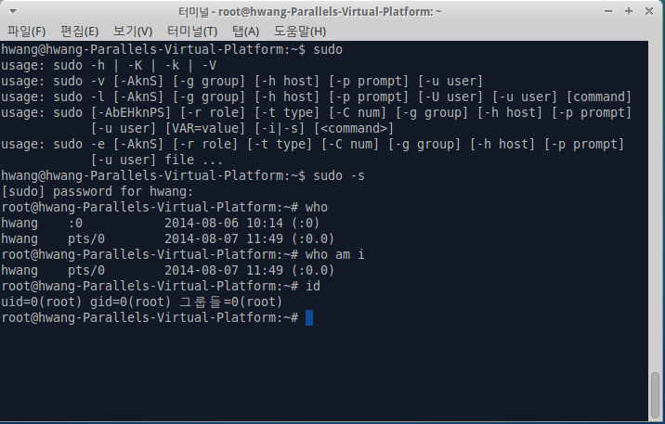
sudo
개별 사용자가 한시적으로 관리자 권한을 취득할 수있게 하는 명령어.
리눅스에서 root 계정을 그대로 사용하는것은 보안상의 이슈가 있기때문에 다른 계정을 이용한다.
개별 사용자도 admin group안에 속해있어야지만 실행가능하다. ( 또는 visudo로 편집해 권한을 부여한 그룹)
-s 는 환경변화 없이 현재 사용자가 관리자 권한을 획득하도록 한다.
-i 는 계정 자체가 관리자로 바뀐다.

Slide 33
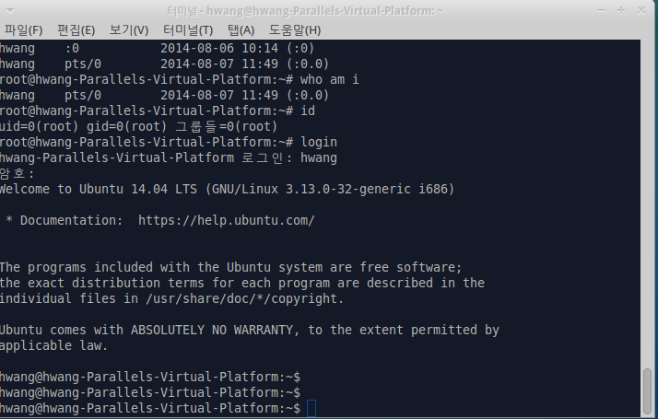
login
리눅스는 기본적으로 multi-user 개념에서 시작했기때문에 시스템을 이용하기 위해서는 반드시 로그인을 해야한다.
바로 그 로그인을 하는 명령어.

Slide 34
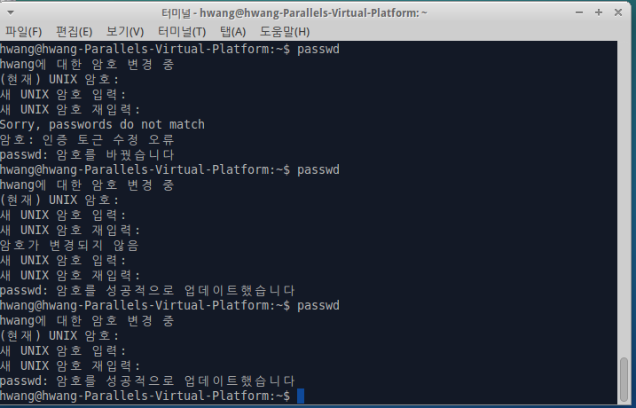
passwd
패스워드를 바꿔주는 명령어.
패스워드에는 특수문자를 섞어주는게 좋다.
특히 리눅스처럼 인터넷 환경에서 주로 쓰이는 녀석은 말이다.

Slide 35
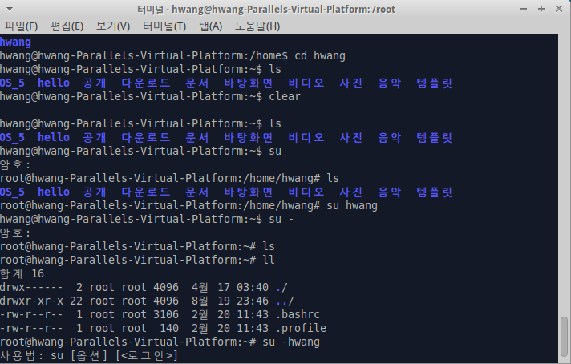
su
다른 사용자로 서브 shell을 생성하는 것으로 잠시동안 다른 사용자 계정으로 작업할 때 사용하는 명령어.
하이푼을 쓰면 새로운 셀로 들어갈때 로그인 과정을 거치게 된다.
하이픈 없이 root로 바꾸면 현 디렉토리를 유지하는데 반해 –root를 쓰면 로그인과정을 거쳐서 /root 디렉토리에 들어와 있는 것으로 쉽게 확인할 수 있다.
인자가 없으면 기본으로 root로 바꾼다.

Slide 36
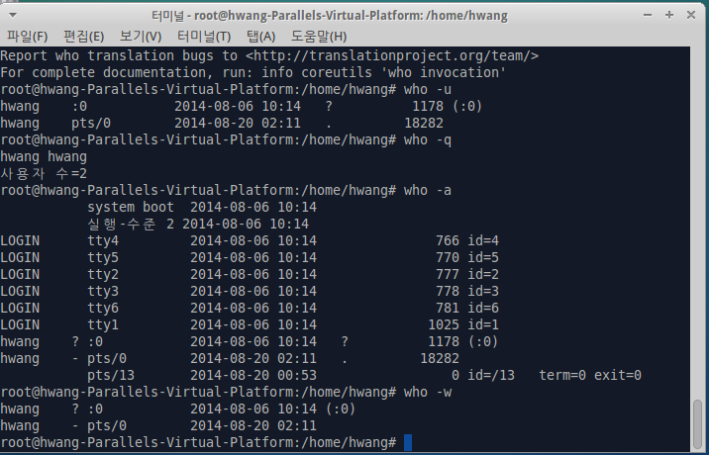
who
시스템에 접속해 있는 사용자들을 확인 하는 명령어.
현재 접속해있는 사용자의 계정명, 터미널 정보, 접속 시간, 접속한 서버 정보 등을 알 수 있다.
-m : 접속한 사용자의 로그인 계정 정보를 확인.
-q : 사용자 수
-w : 접속한 사용자들이 대화가능한 상황인지 알려준다.
-a : 거의 모든 정보.

Slide 37
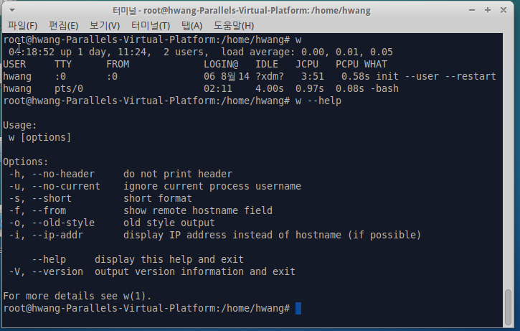
w
시스템에 접속한 사용자들의 정보를 출력하는 명령어.
who와 매우 유사하나 서비의 시간이나 해당 서버가 얼마나 오래 유지 되었는지 등도 같이 알 수가 있다.

Slide 38
기타 주요 명령어
more , grep , echo, history, alias
uname, hostname, nice , renice
etc

Slide 39
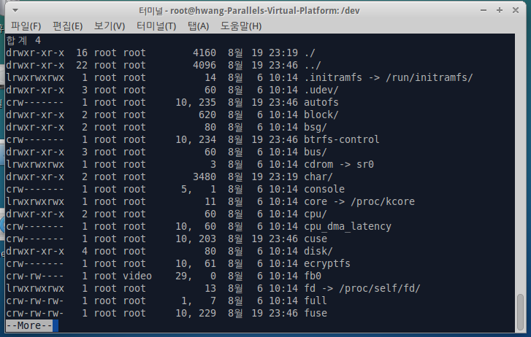
more
한 화면씩 출력을 보여주는 명령어. 긴 파일에 경우에 more를 사용해 본다. 실행 시 몇가지 키 입력이 가능하다.
-n : 여기서 n은 숫자를 의미하여, 숫자는 출력 윈도우의 행수를 지정한다.
-f : 화면의 행이 아닌 논리적인 행 수를 계산한다.
-s : 여러 개의 빈 공백행은 하나로 취급한다.
-p : 스크롤하지 않는다. 대신 화면을 지우고 출력한다.
return : 한 줄만 스크롤된다.
D : 반 페이지만 뒤로 이동한다.
space : 한 페이지만 뒤로 이동한다.
B : 한 페이지 앞으로 이동한다.
H : 도움말을 제공한다.
V : vi 에디터를 부른다. 에디터를 종료하면 원 위치로 돌아간다.
Q : more 를 종료한다.

Slide 40
more
한 화면씩 출력을 보여주는 명령어. 긴 파일에 경우에 more를 사용해 본다. 실행 시 몇가지 키 입력이 가능하다.
-n : 여기서 n은 숫자를 의미하여, 숫자는 출력 윈도우의 행수를 지정한다.
-f : 화면의 행이 아닌 논리적인 행 수를 계산한다.
-s : 여러 개의 빈 공백행은 하나로 취급한다.
-p : 스크롤하지 않는다. 대신 화면을 지우고 출력한다.
return : 한 줄만 스크롤된다.
D : 반 페이지만 뒤로 이동한다.
space : 한 페이지만 뒤로 이동한다.
B : 한 페이지 앞으로 이동한다.
H : 도움말을 제공한다.
V : vi 에디터를 부른다. 에디터를 종료하면 원 위치로 돌아간다.
Q : more 를 종료한다.

Slide 41
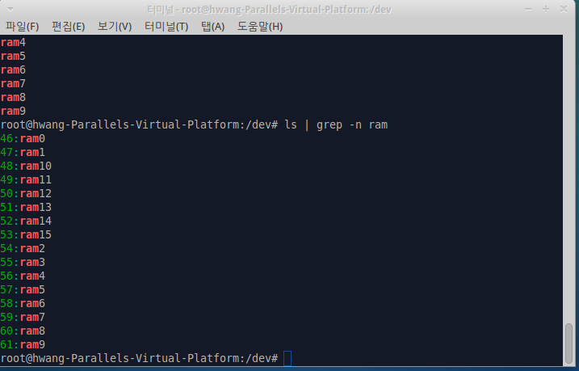
grep
출력할 때 지정한 내용이 있는 내용만 출력하는 명령어.
파일 내에서 지정한 패턴이나 문자열을 찾은 후에, 그 패턴을 포함하고 있는 모든 행을 표준 출력해 준다. 물론, 한 디렉토리 내에서 지정한 패턴을 포함하는 파일을 출력할 수도 있다.
grep 명령은 하나 이상의 파일로부터 프로그램 수정 등을 위해 변수, 또는 함수명을 찾을때 많이 사용된다.
정규표현식을 사용할 수 있다.
-c : 패턴이 일치하는 행의 수를 출력
-i : 비교시 대소문자를 구별 안함
-v : 지정한 패턴과 일치하지 않는 행만 출력
-n : 행의 번호를 함께 출력
-l : 패턴이 포함된 파일의 이름을 출력
-w : 패턴이 전체 단어와 일치하는 행만 출력

Slide 42
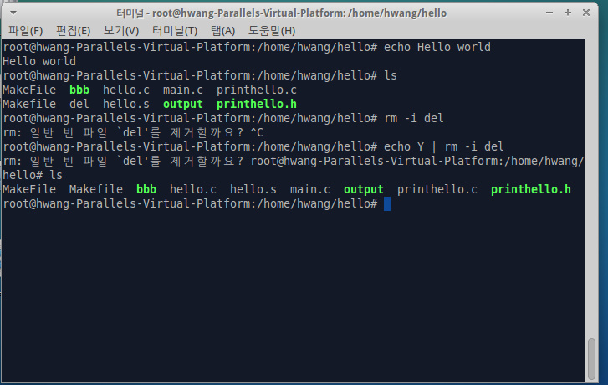
echo
C언어의 printf() 같은 명령어. 프롬프트상에서 쓰기보다는 셸 스크립트 작성 시에 많이 쓰인다.
프롬프트 상에선 파이프 기능과 활용해 자동으로 문자열을 입력한 듯한 효과를 내는데 사용하기도 한다.
-n 옵션은 개행을 하지 않고, -e 옵션은 escape 문자를 가능케 한다.

Slide 43
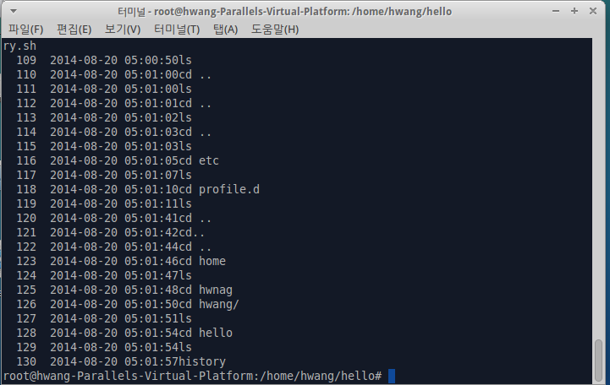
history
지금까지 사용한 명령 기록을 표시해주는 명령어.
-h 는 번호없이 보는 것이며 숫자를 인자로 받을 시 최근서부터 그 숫자만큼의 명령어 기록만 보여준다.
export HISTTIMEFORMAT = ‘%F %T ‘ 를 해두면 시간까지 찍혀나온다.
각 번호 앞에 !를 붙혀서 입력하면 그 명령어를 다시 실행할 수 있다.

Slide 44
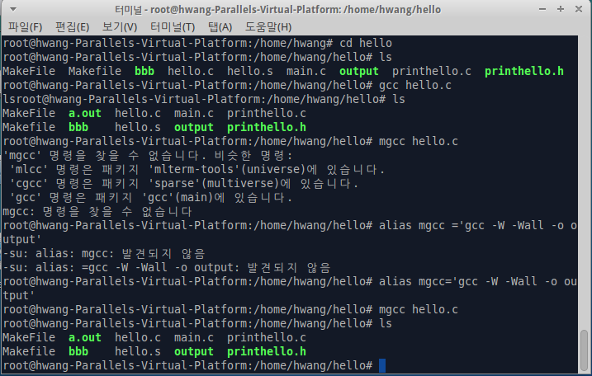
alias
매번 옵션과 인자값을 입력하기 힘든 명령어를 별명으로 지정해주는 명령어.
다만 재부팅 시 초기화되기때문에 ~/.bashrc 설정 파일에 집어넣어서 주로 사용한다.
또 수정한 후 설정파일을 한번 실행해주어야 한다.
그리고 = 앞뒤로 띄어쓰기를 하지 말자..

Slide 45
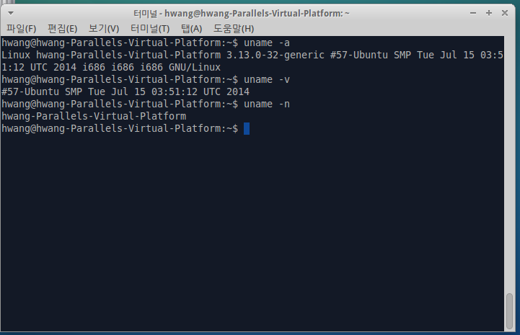
uname
uname 은 현재 시스템의 정보를 출력하는 명령어이다.
-a : 모든 정보를 보여준다.
-n : 호스트 이름
-r : 현재 버젼
-m : 하드웨어 종류
-p : 소유자의 이름

Slide 46
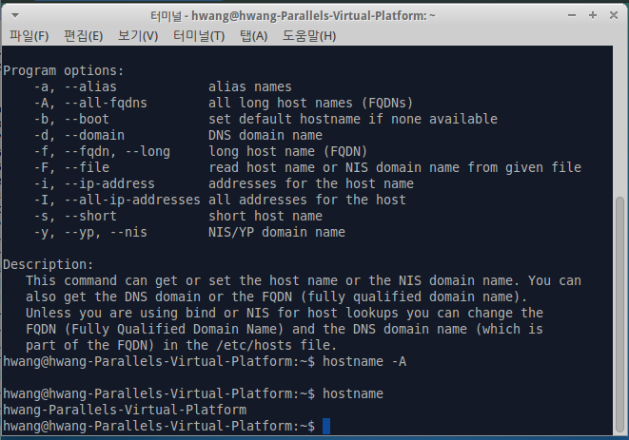
hostname
현재 설정되어 있는 호스트의 이름을 표시하거나 변경한다.
다만 변경은 슈퍼유저만 할 수 있고 시스템 파일에 스크립트를 바꿔줘야 영구히 적용된다.
-i : ip address를 보여준다.

Slide 47
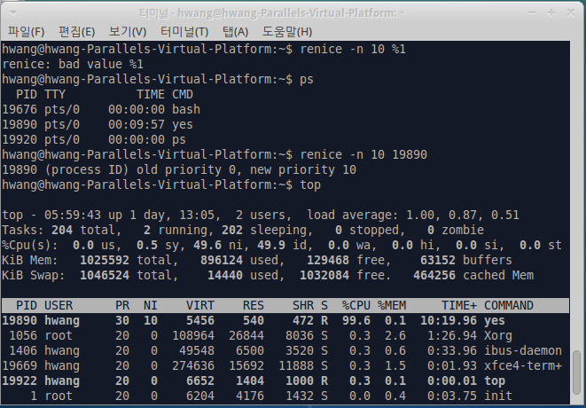
nice
프로세스의 실행우선순위를 설정하는 명령어.
niceness가 높으면 젠틀하기 때문에 우선순위가 낮아진다.
여기서 우린 나쁜 남자가 되어야 우선순위가 높아진다는 인생의 진리를 깨달을 수 있다.
nice –n 숫자 [program] 형식으로 주로 사용한다.
renice 는 실행중인 프로세스의 niceness를 바꿔준다.

Slide 48
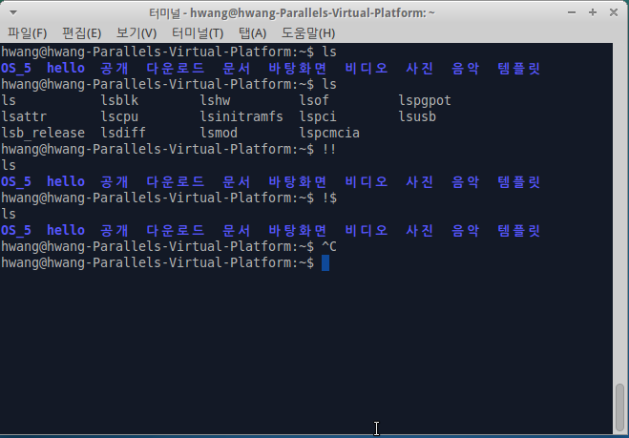
etc
^C : 프로세스 종료
^D : 터미널 종료
! [n]: n 번째 전 명령어 실행
!! : 바로전 명령어 실행
화살표키 : 히스토리 탐색
TAb : 그 문자열이 포함된 파일 탐색.

Slide 49
참조 :
리눅스 포털 : https://www.linux.co.kr/
http://wwwcs.dongguk.ac.kr/~jhuni/linux.html
http://www.viper.pe.kr/docs/linux_syscmd.html
http://sacstory.tistory.com/entry/%EB%A6%AC%EB%88%85%EC%8A%A4-%EB%AA%85%EB%A0%B9%EC%96%B4
http://www.hackerschool.org/HS_Boards/zboard.php?id=Free_Lectures&no=8032
https://www.linux.co.kr/home2/board/subbs/board.php?bo_table=lecture&wr_id=1791

